Slide 1
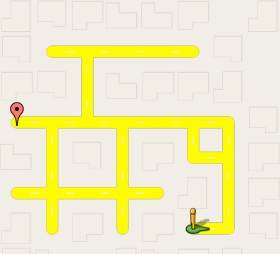
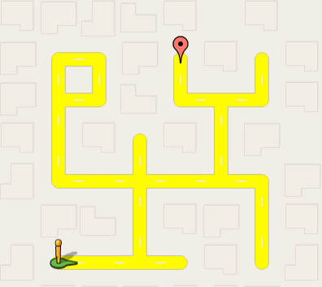

Napisz algorytm przejścia do celu z zabraniem po drodze klucza

Slide 2
Zasady
1
2
Algorytm musi działać (bez żadnych zmian) na każdym z dwóch podanych labiryntów
Klucz należy zebrać zanim dotrzemy do wyjścia

Slide 3
Labirynty do zadania

Slide 4
Źródła
https://openclipart.org/detail/252188/skeleton-key-silhouette

